Slide 1
Bonjour!
lundi, le huit avril

Slide 2
Travail de cloche
Translate into French: I do not think that Justin, who is rich, can sing the school song.

Slide 3
Bonjour!
lundi, le huit avril

Slide 4
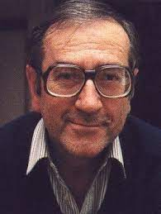
L’homme rapaillé, a collection of poems by Gaston Miron (1928 -1996), was a highly influential piece of literature during Québec’s révolution tranquille.

Slide 5
p. 348 - 349

Slide 6
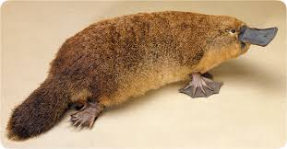
Est-ce que c’est ton ornithornyque?

Slide 7
Oui, c’est le mien!

Slide 8
possessive adjectives possessive pronouns
mon / ma / mes mien(s) / mienne(s)
ton / ta / tes tien(s)/ tienne(s)
son / sa /ses sien(s) / sienne(s)
notre nôtre(s)
votre vôtre(s)
leur / leurs leur(s)

Slide 9
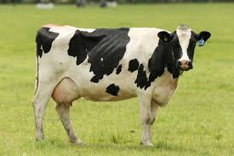
Est-ce qu c’est ma vache?

Slide 10
Oui, c’est la tienne.

Slide 11
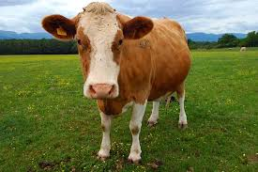
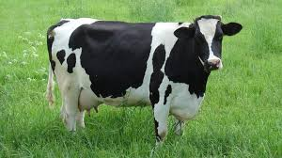
Quelle vache est la plus belle?
Cette vache est celle de Marie
Cette vache est celle de Paul

Slide 12
_______________ est triste que la vache de _______________ soit plus belle que _________________

Slide 13
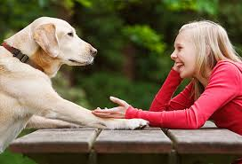
Elle parle à son chien.

Slide 14
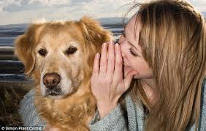
Elle parle à son chien…
…et elle parle au sien.

Slide 15

Il parle de son ennemi.

Slide 16

Il parle de son ennemi…
…et il parle du sien.

Slide 17
possessive adjectives possessive pronouns
mon / ma / mes mien(s) / mienne(s)
ton / ta / tes tien / tienne(s)
son / sa /ses sien / sienne(s)
notre nôtre(s)
votre vôtre(s)
leur / leurs leur(s)

Slide 18
Écivez une phrase avec « les miennes » au conditionnel.
Écivez une phrase avec « la leur » au futur proche.
Écivez une phrase avec « le tien » au futur simple.
Écivez une phrase avec « la votre » au subjonctif.

Slide 19
Essayez
p. 349

Slide 20


Slide 21
Devoirs

Slide 22
Billet de sortie
Translate into French: Mollay said she had the handsomest hippopotamus in the world. I told her that Joseff’s was more handsome than hers.

